Slide 1
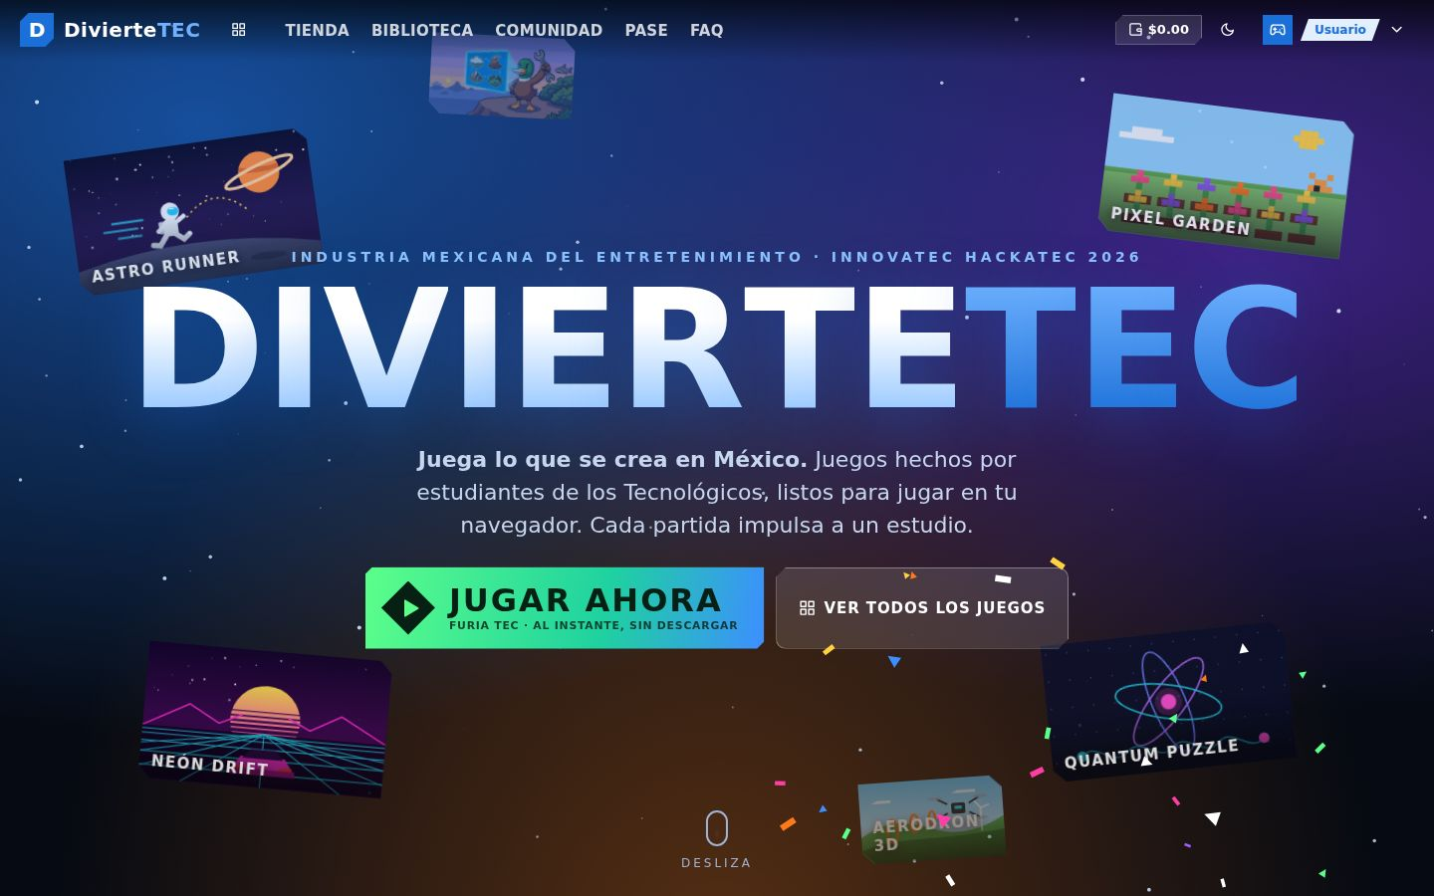
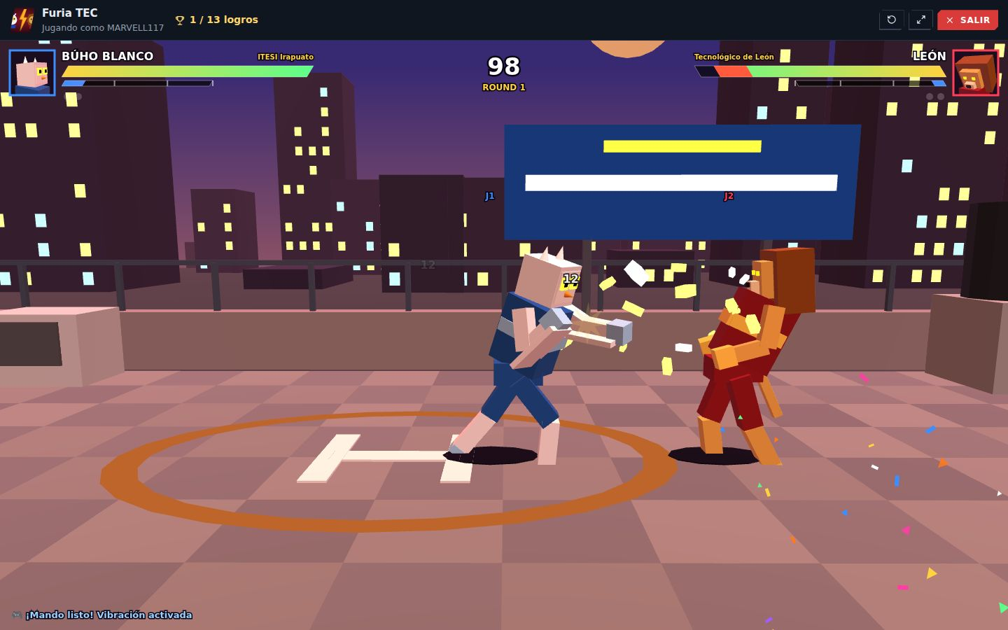
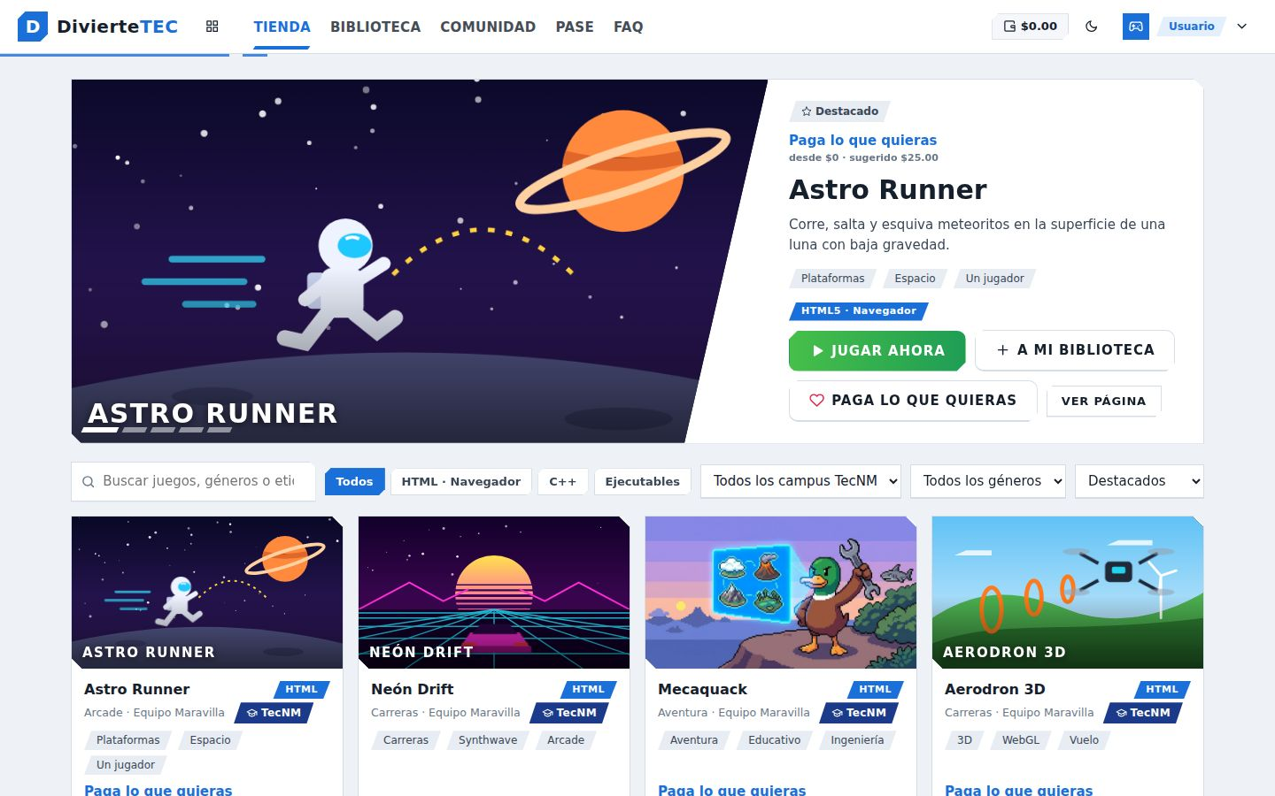
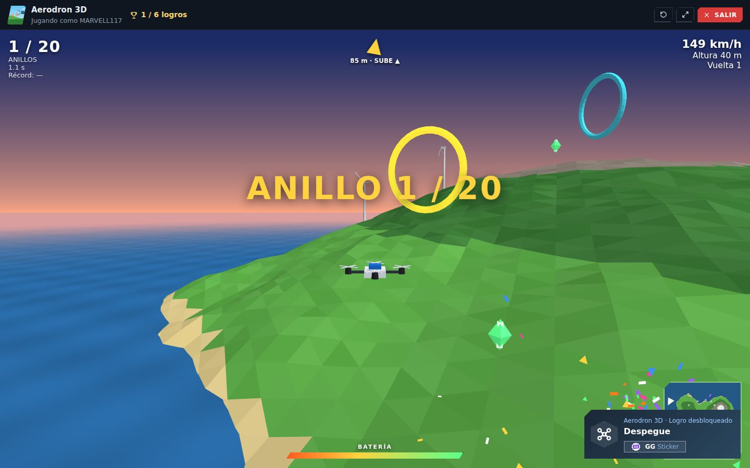
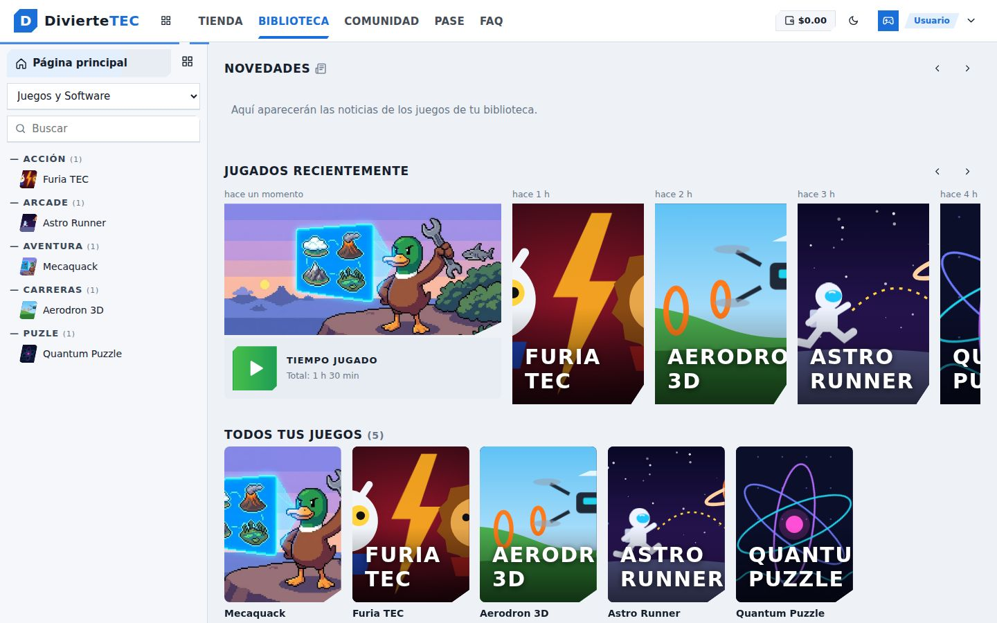
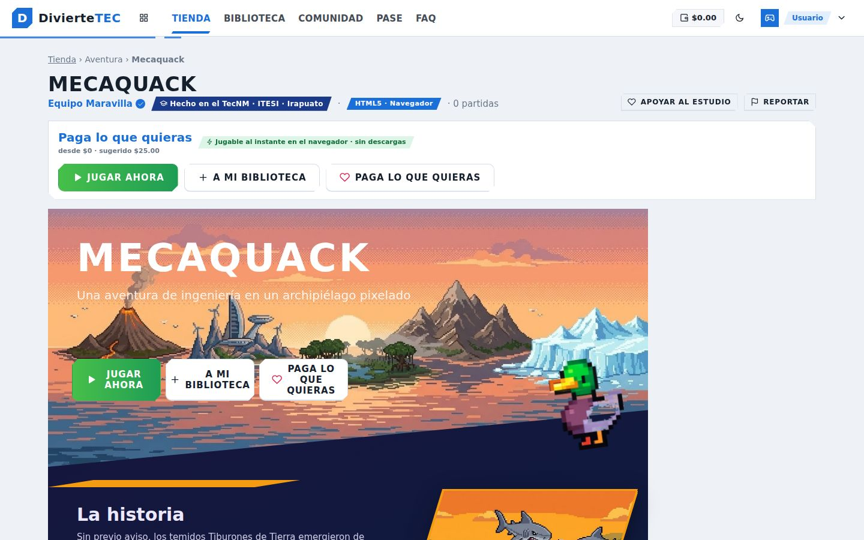
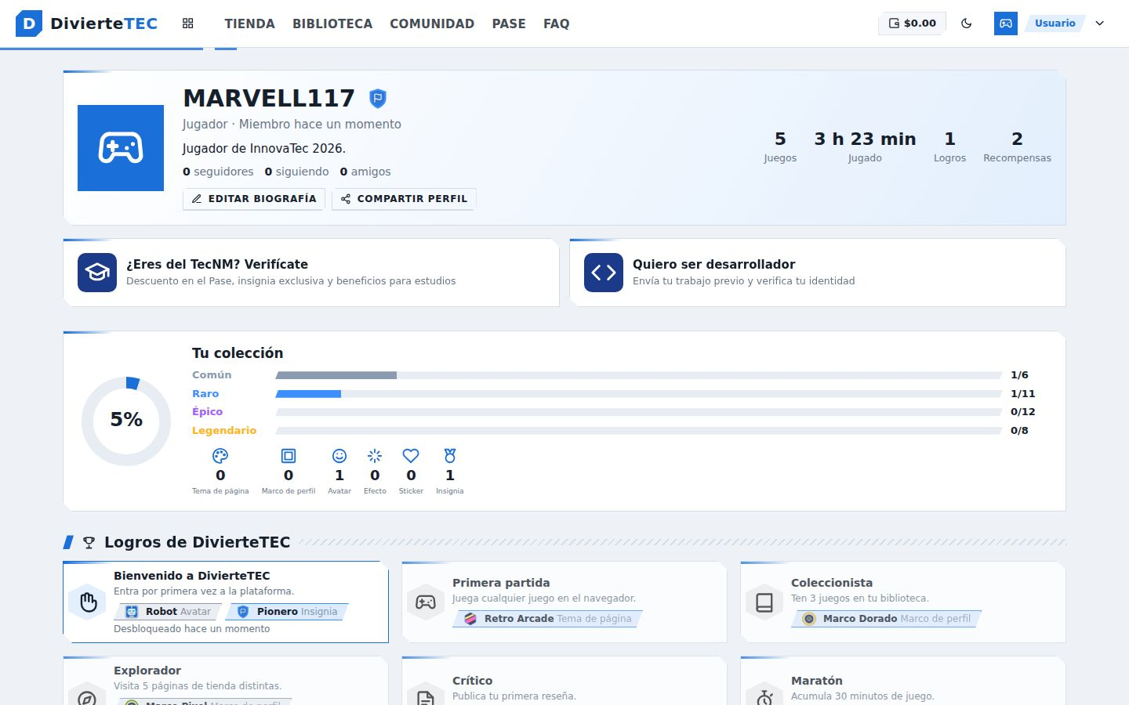
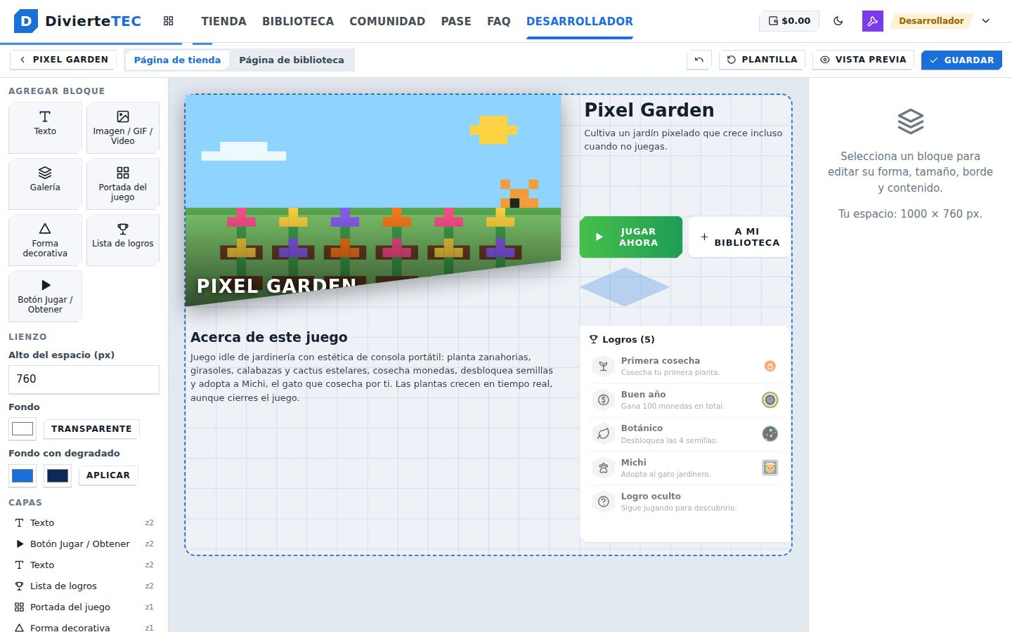
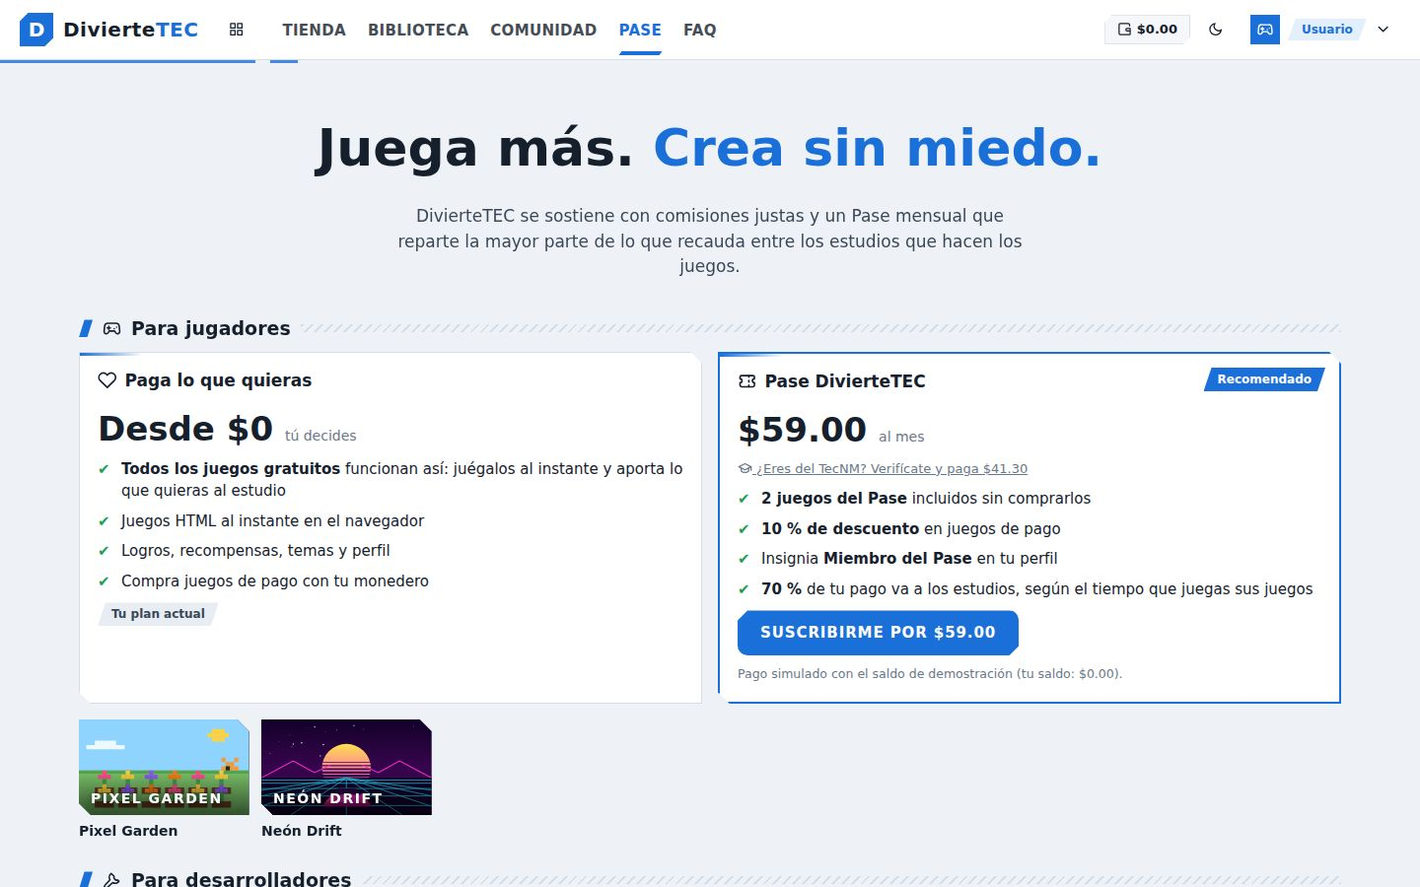
D
DivierteTEC
Hecho en el TecNM. Jugado en todo México.
RETO Tecnologías para el Entretenimiento
TEMÁTICA Impulso de la industria del Entretenimiento en México
Equipo Maravilla · Instituto Tecnológico Superior de Irapuato
HackaTec Regional 2026
Notes:
(≈20 s) Somos el Equipo Maravilla del Tecnológico Superior de Irapuato. Reto: Tecnologías para el Entretenimiento. Esto es DivierteTEC.

Slide 2
EL PROBLEMA
México juega mucho, pero produce poco
39
67
2.2
mil millones de pesos
empresas de videojuegos
horas al día
Mercado de videojuegos en México, 2023 · Statista (vía El Universal)
≈2,400 empleos en todo el país · Endeavor (vía DPL News)
Juega quien juega videojuegos · IFT, ENCCA 2024
Hay público. Falta una vitrina para el talento estudiantil.
DivierteTEC
2
Notes:
(≈35 s) El mercado mexicano superó los 39 mil millones de pesos en 2023, pero solo hay 67 empresas que hacen videojuegos. Y quien juega, juega más de dos horas al día. El público existe; lo que falta es una vitrina donde un estudiante publique, pruebe y cobre por su juego.

Slide 3
Juega en 1 clic
LA SOLUCIÓN
Esto es
DivierteTEC
La tienda de videojuegos de los estudiantes del TecNM.
Sitio web · prototipo sin conexión
Hecho en el TecNM
DivierteTEC
3
Notes:
(≈30 s) DivierteTEC es la tienda de videojuegos de los estudiantes del TecNM. Es un sitio web: se juega con un clic, en el navegador. El prototipo que verán funciona incluso sin conexión. Todo lo que ven aquí funciona hoy y lo mostraremos en vivo.

Slide 4
JUEGOS REALES, JUGABLES HOY
De 2D a 3D en el navegador
Furia TEC
Aerodron 3D
Mecaquack
7 juegos del Equipo Maravilla · motores 3D propios en WebGL · mandos con vibración
DivierteTEC
4
Notes:
(≈30 s) La plataforma ya tiene 7 juegos jugables hechos por nuestro equipo: desde Mecaquack, nuestro juego educativo de la fase local, hasta Furia TEC y Aerodron 3D, con motores 3D propios que corren en el navegador y aceptan mandos con vibración.

Slide 5



TRES PERFILES
Cada quien vive su DivierteTEC
Usuario
Desarrollador
Administrador
QUÉ VIVE
QUÉ VIVE
QUÉ VIVE
Juega al instante en el navegador
Biblioteca, logros y recompensas
Reseñas, amigos y el Pase
Sube sus juegos y diseña su página
Logros con el SDK
Ventas, estadísticas y Semilla TEC
Revisa juegos con criterios
Aprueba solicitudes y verificaciones
Modera reportes y ve finanzas
Cómo serlo: registrarse gratis. Si es del TecNM, verifica su cuenta y obtiene beneficios.
Cómo serlo: ser estudiante del TecNM verificado y tener aprobada su solicitud (trabajo previo, motivo e identidad).
Cómo serlo: cuenta interna que asigna el equipo de DivierteTEC; no se solicita.
Jugar es para todos · publicar es exclusivo para estudiantes del TecNM
DivierteTEC
5
Notes:
(≈35 s) En DivierteTEC hay tres perfiles. El usuario se registra gratis y juega, colecciona logros, reseña y agrega amigos. El desarrollador es exclusivo para estudiantes del TecNM: verifica su cuenta, envía su solicitud y, al aprobarse, publica sus juegos y ve sus ventas. El administrador es una cuenta interna que revisa juegos, aprueba solicitudes y modera la comunidad.

Slide 6




PARA JUGADORES
Como Steam, pero nuestro
Tienda y biblioteca
Logros con recompensas
Reseñas tras 2 h de juego
Paga lo que quieras
DivierteTEC
6
Notes:
(≈25 s) Para el jugador es como Steam: tienda, biblioteca, logros que dan recompensas para su perfil y reseñas que solo escribe quien jugó dos horas. Y ningún juego gratuito tiene barrera: es Paga lo que quieras.

Slide 7

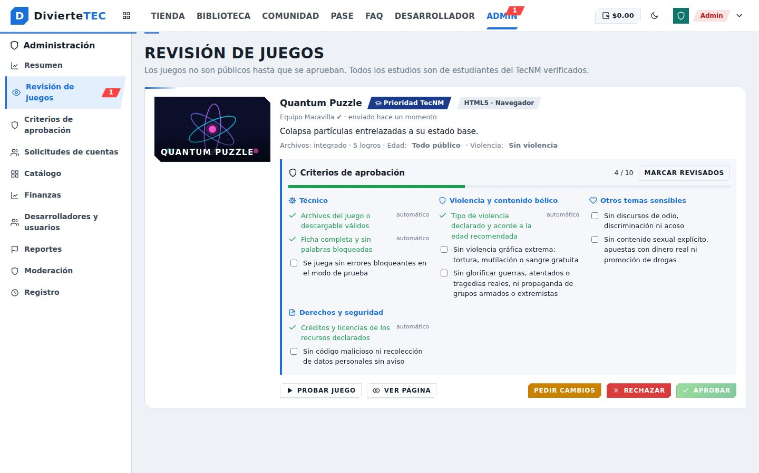

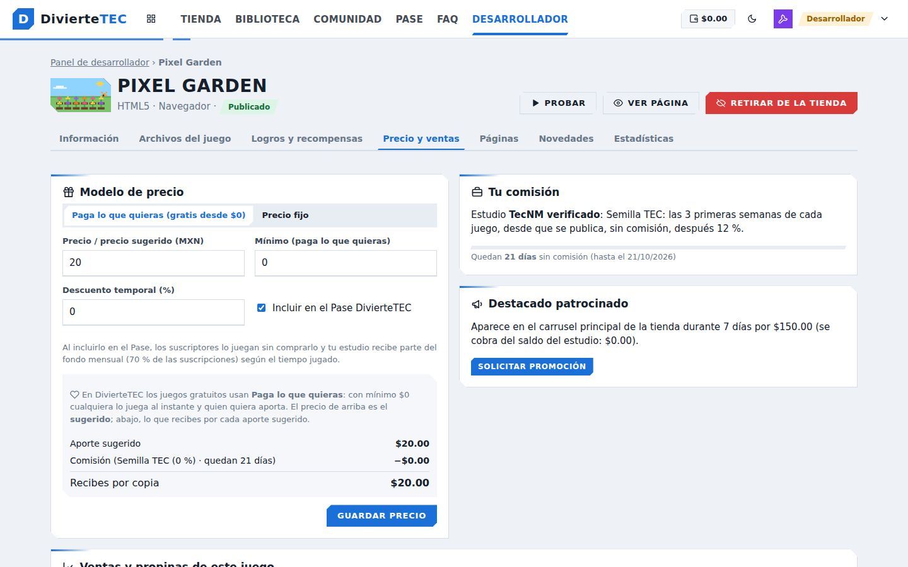

PARA ESTUDIOS DEL TECNM
Publicar es gratis y rápido
Sube HTML5, C++ o EXE
Diseña su página
Revisión de contenido
Ventas y estadísticas
Logros con una línea de código · prueba antes de publicar
DivierteTEC
7
Notes:
(≈25 s) Para un estudio del TecNM, publicar es gratis: sube su juego, agrega logros con una línea de código, diseña su página con un editor visual, pasa una revisión de contenido y llega a la tienda, donde ve sus ventas y estadísticas.

Slide 8
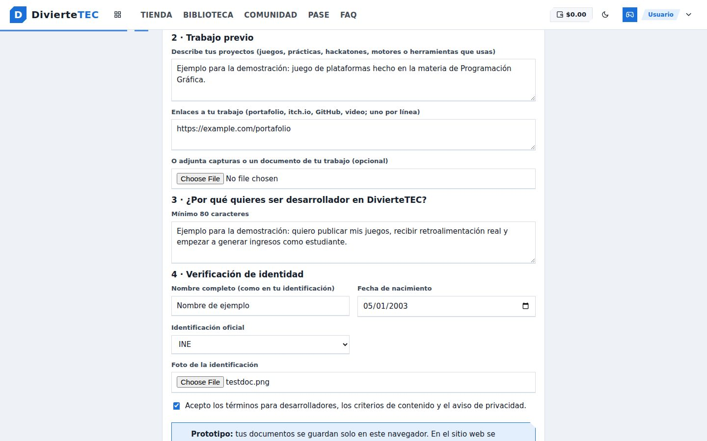
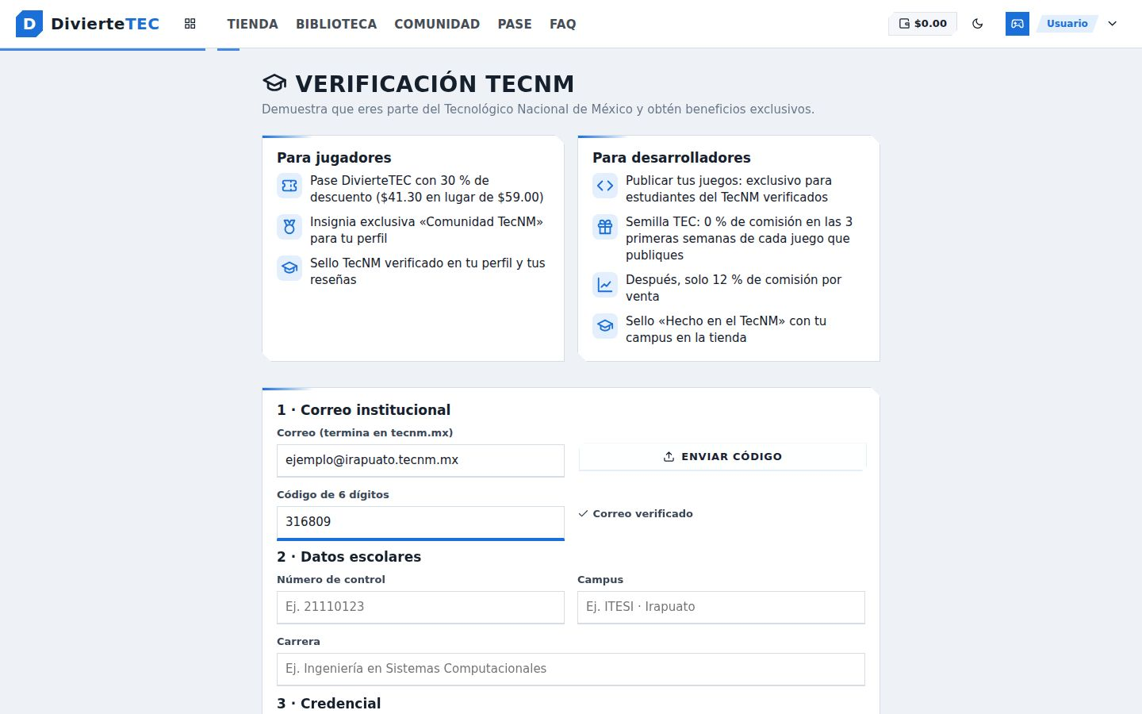

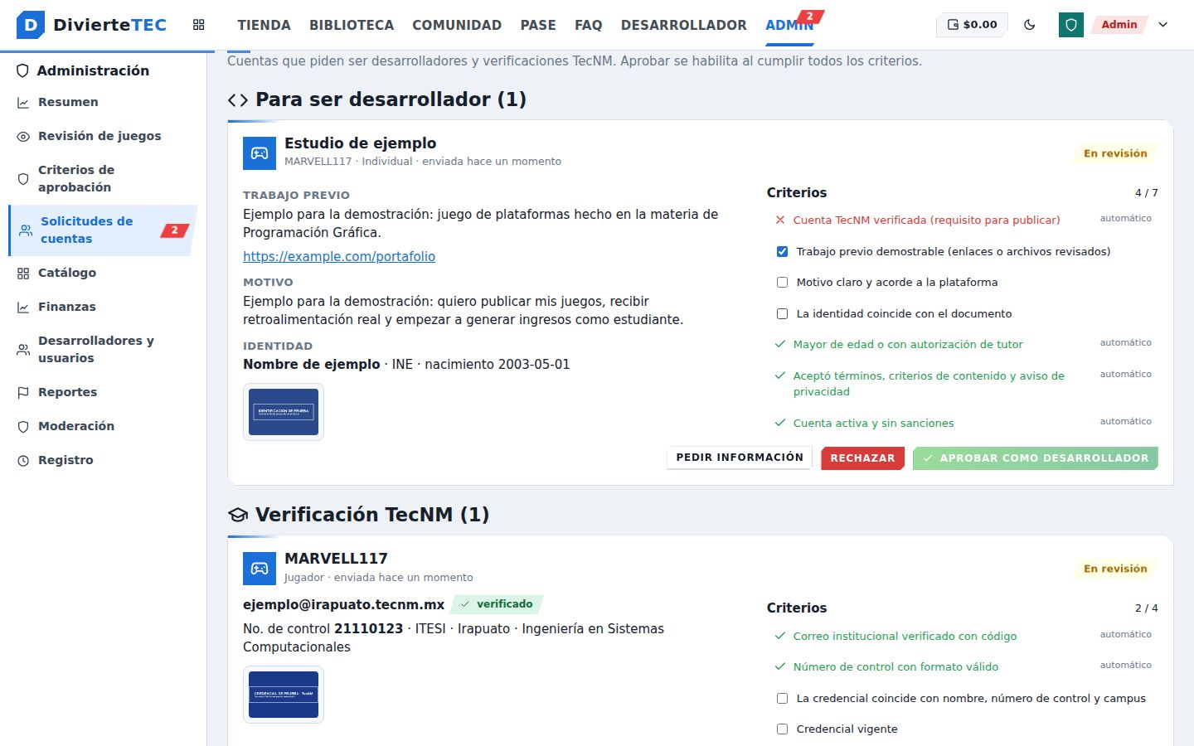


CONFIANZA
Cuentas verificadas
Solicitud para ser dev
Trabajo, motivo e identidad
Verificación TecNM
Beneficios exclusivos
Correo institucional + número de control + credencial · la administración aprueba con criterios
DivierteTEC
8
Notes:
(≈25 s) Para proteger a la comunidad, cualquier estudiante del TecNM puede pedir ser desarrollador: muestra su trabajo previo, explica por qué y verifica su identidad; la administración lo aprueba con criterios. Además, cualquier cuenta puede verificar que es del TecNM con su correo institucional, número de control y credencial, y obtiene beneficios exclusivos: el Pase con 30 % de descuento para jugadores y la Semilla TEC con comisión preferente para estudios.

Slide 9
DIAGRAMA DE FLUJO
Cómo fluye DivierteTEC
ESTUDIO
Sube su juego
cuenta de dev aprobada
Logros con SDK
Diseña su página
Envía a revisión
ADMIN
No: pide cambios
¿Aprobado?
10 criterios
de contenido · 4 automáticos
Sí: se publica
JUGADOR
Tienda
Juega al instante
Paga lo que quieras
o con el Pase
Logros y reseña
reseña tras 2 h de juego
Ingresos y opiniones regresan al estudio
DivierteTEC
9
Notes:
(≈30 s) Así fluye la plataforma. El estudio, con su cuenta de desarrollador ya aprobada, sube su juego, integra logros y envía a revisión. La administración revisa 10 criterios: si falta algo, regresa al estudio; si se aprueba, se publica. El jugador lo juega al instante, apoya al estudio y reseña. Y los ingresos y opiniones regresan al estudio para mejorar.

Slide 10
PROCESO DE DESARROLLO
Así lo construimos: prueba y error
DivierteTEC
Idea
✓
se repite
hasta que
funciona
Ajustar
Probar
✕
✕
✕
Falla
Muchos intentos, varios tropiezos y un resultado que ya funciona.
DivierteTEC
10
Notes:
(≈30 s) Lo construimos a prueba y error: teníamos una idea, la probábamos en el navegador, algo fallaba, lo ajustábamos y volvíamos a probar, una y otra vez, hasta llegar a lo que ven hoy.

Slide 11
MODELO DE NEGOCIO
Ganamos cuando el estudio gana
$0+
0 %
70 %
+
5 %
Paga lo que quieras
Semilla TEC
Pase mensual
Destacados
Parque Irekua
Se juega sin pagar; quien quiere, apoya al estudio.
Las 3 primeras semanas de cada juego TecNM sin comisión; luego 12 %.
De cada suscripción va a los estudios, según el tiempo jugado.
Los estudios pueden pagar por aparecer en portada.
De cada venta, lo absorbemos de nuestra comisión para educación ambiental.
ANTECEDENTES · MODELOS QUE YA FUNCIONAN
itch.io
«Paga lo que quieras» desde $0; el creador decide la comisión (10 % por defecto).
Humble Bundle
Desde 2010 vende juegos indie a «paga lo que quieras».
Epic Games Store
Cobra 12 % y atrajo estudios con esa comisión baja.
Steam
La referencia: 30 % en su tramo estándar. Nosotros: 0 % a 12 %.
DivierteTEC
11
Notes:
(≈45 s) Nuestro modelo: ganamos cuando el estudio gana. Todo juego gratuito es Paga lo que quieras. Cada juego de un estudio del TecNM no paga comisión en sus 3 primeras semanas y después paga 12 %. El 70 % del Pase va a los estudios. Además, de nuestra comisión absorbemos un 5 % de cada venta para el Centro de Educación Ambiental del Parque Irekua en Irapuato: el estudio recibe lo mismo. Y no es una apuesta a ciegas: itch.io y Humble Bundle ya demostraron el «paga lo que quieras», y Epic atrajo estudios cobrando 12 % frente al 30 % de Steam.

Slide 12
VALIDACIÓN · SCAMPER
Así mejoramos el prototipo
S
Sustituir
C
Combinar
A
Adaptar
M
Modificar
Emojis por arte propio
Tienda, biblioteca y SDK en uno
Mecaquack a la plataforma
Reseñas tras 2 h de juego
P
Otros usos
E
Eliminar
R
Reordenar
Medio de aprendizaje
La barrera de pago
Primero jugar, luego explicar
DivierteTEC
12
Notes:
(≈35 s) Validamos con SCAMPER sobre cambios reales: sustituimos emojis por arte propio, combinamos tienda, biblioteca y SDK, adaptamos Mecaquack, modificamos las reseñas, le dimos otro uso como medio de aprendizaje, eliminamos la barrera de pago y reordenamos la bienvenida para jugar primero.

Slide 13




EJES TRANSVERSALES
Impacto más allá del juego
Inclusión y equidad
Impacto social
Sustentabilidad y sostenibilidad
Tecnologías emergentes
Cualquier alumno publica sus videojuegos
Publicar es gratis
Juegos desde $0 en el navegador
Beneficios exclusivos TecNM
Impulsa habilidades tecnológicas
Fortalece el entretenimiento mexicano
Apoyo económico a los estudios
100 % digital: sin discos, empaques ni envíos
5 % de cada venta al Parque Irekua (educación ambiental)
Se financia con comisiones bajas
3D en el navegador (WebGL)
Mandos con vibración
Prototipo sin conexión
DivierteTEC
13
Notes:
(≈30 s) Inclusión y equidad: cualquier alumno puede dar a conocer sus videojuegos, gratis, y los estudiantes verificados del TecNM reciben beneficios exclusivos. Impacto social: impulsa habilidades tecnológicas y un apoyo económico a los estudios. Sustentabilidad: es 100 % digital y un 5 % de cada venta va al Centro de Educación Ambiental del Parque Irekua. Tecnologías emergentes: 3D en el navegador, mandos con vibración y un prototipo que funciona sin conexión.

Slide 14
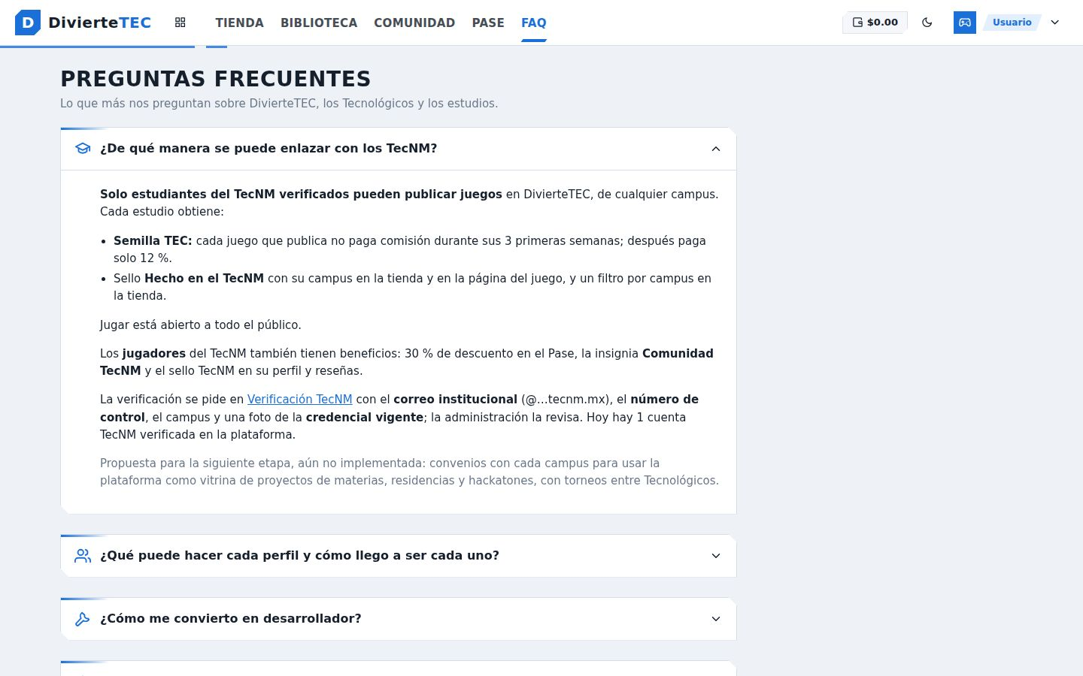
HECHO EN EL TECNM
Cada partida impulsa a un estudio mexicano.
Ahora, véanlo funcionar.
Equipo Maravilla · Instituto Tecnológico Superior de Irapuato
HackaTec Regional 2026
Notes:
(≈15 s) Cada partida en DivierteTEC impulsa a un estudio mexicano. Gracias. Ahora, véanlo funcionar. [Pasar a la plataforma para la demostración.]

